Slide 1
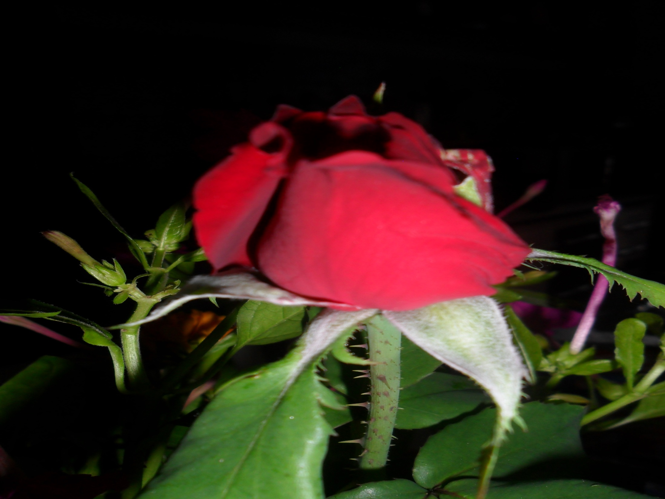
A VIDA, A ROSA E O TEMPO
Poema e formatação
Norma Aparecida Silveira de Moraes
Divulgação
www.sergrasan.com/
normasilveiramoraesslides

Slide 2
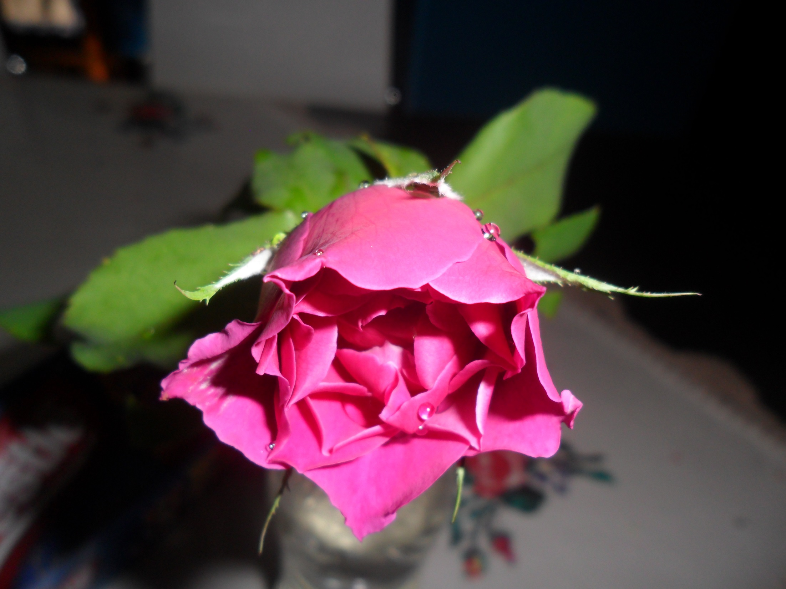
Já nascemos caminhando para a morte; a orfandade
Percorrendo um caminho tentando achar a felicidade...

Slide 3
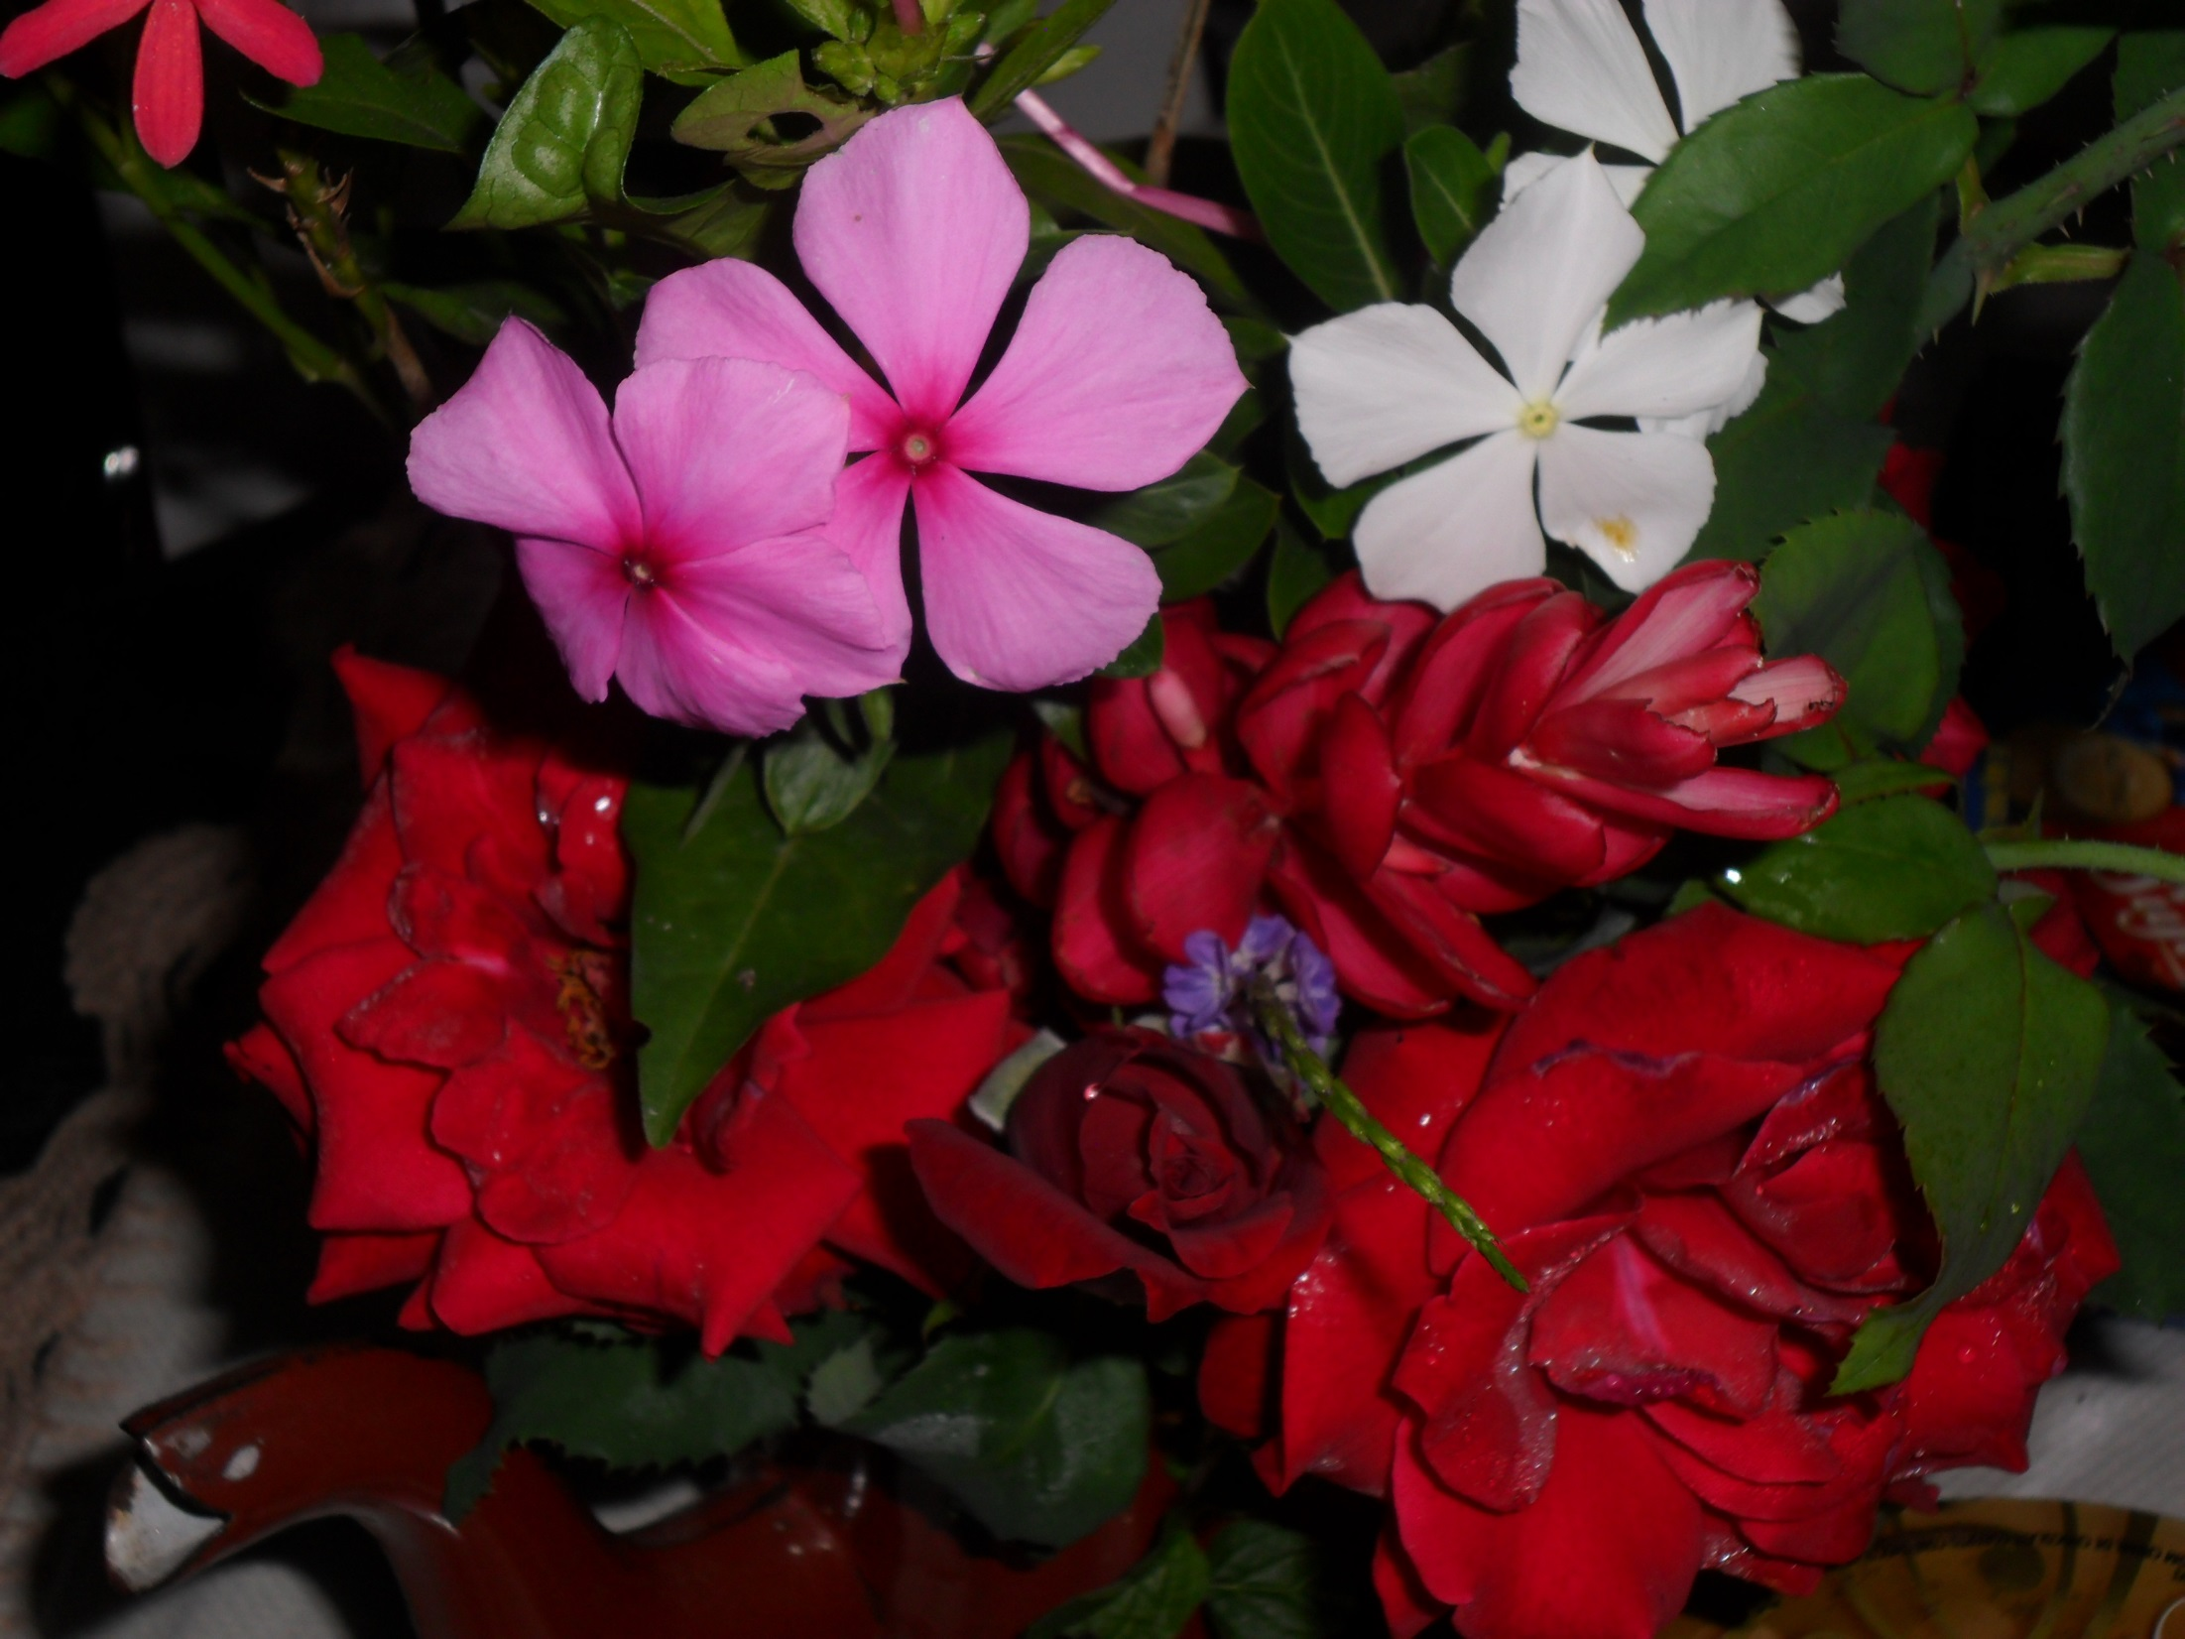
Somos como as rosas que seguem radiantes
Na beleza da vida de fases tão empolgantes

Slide 4
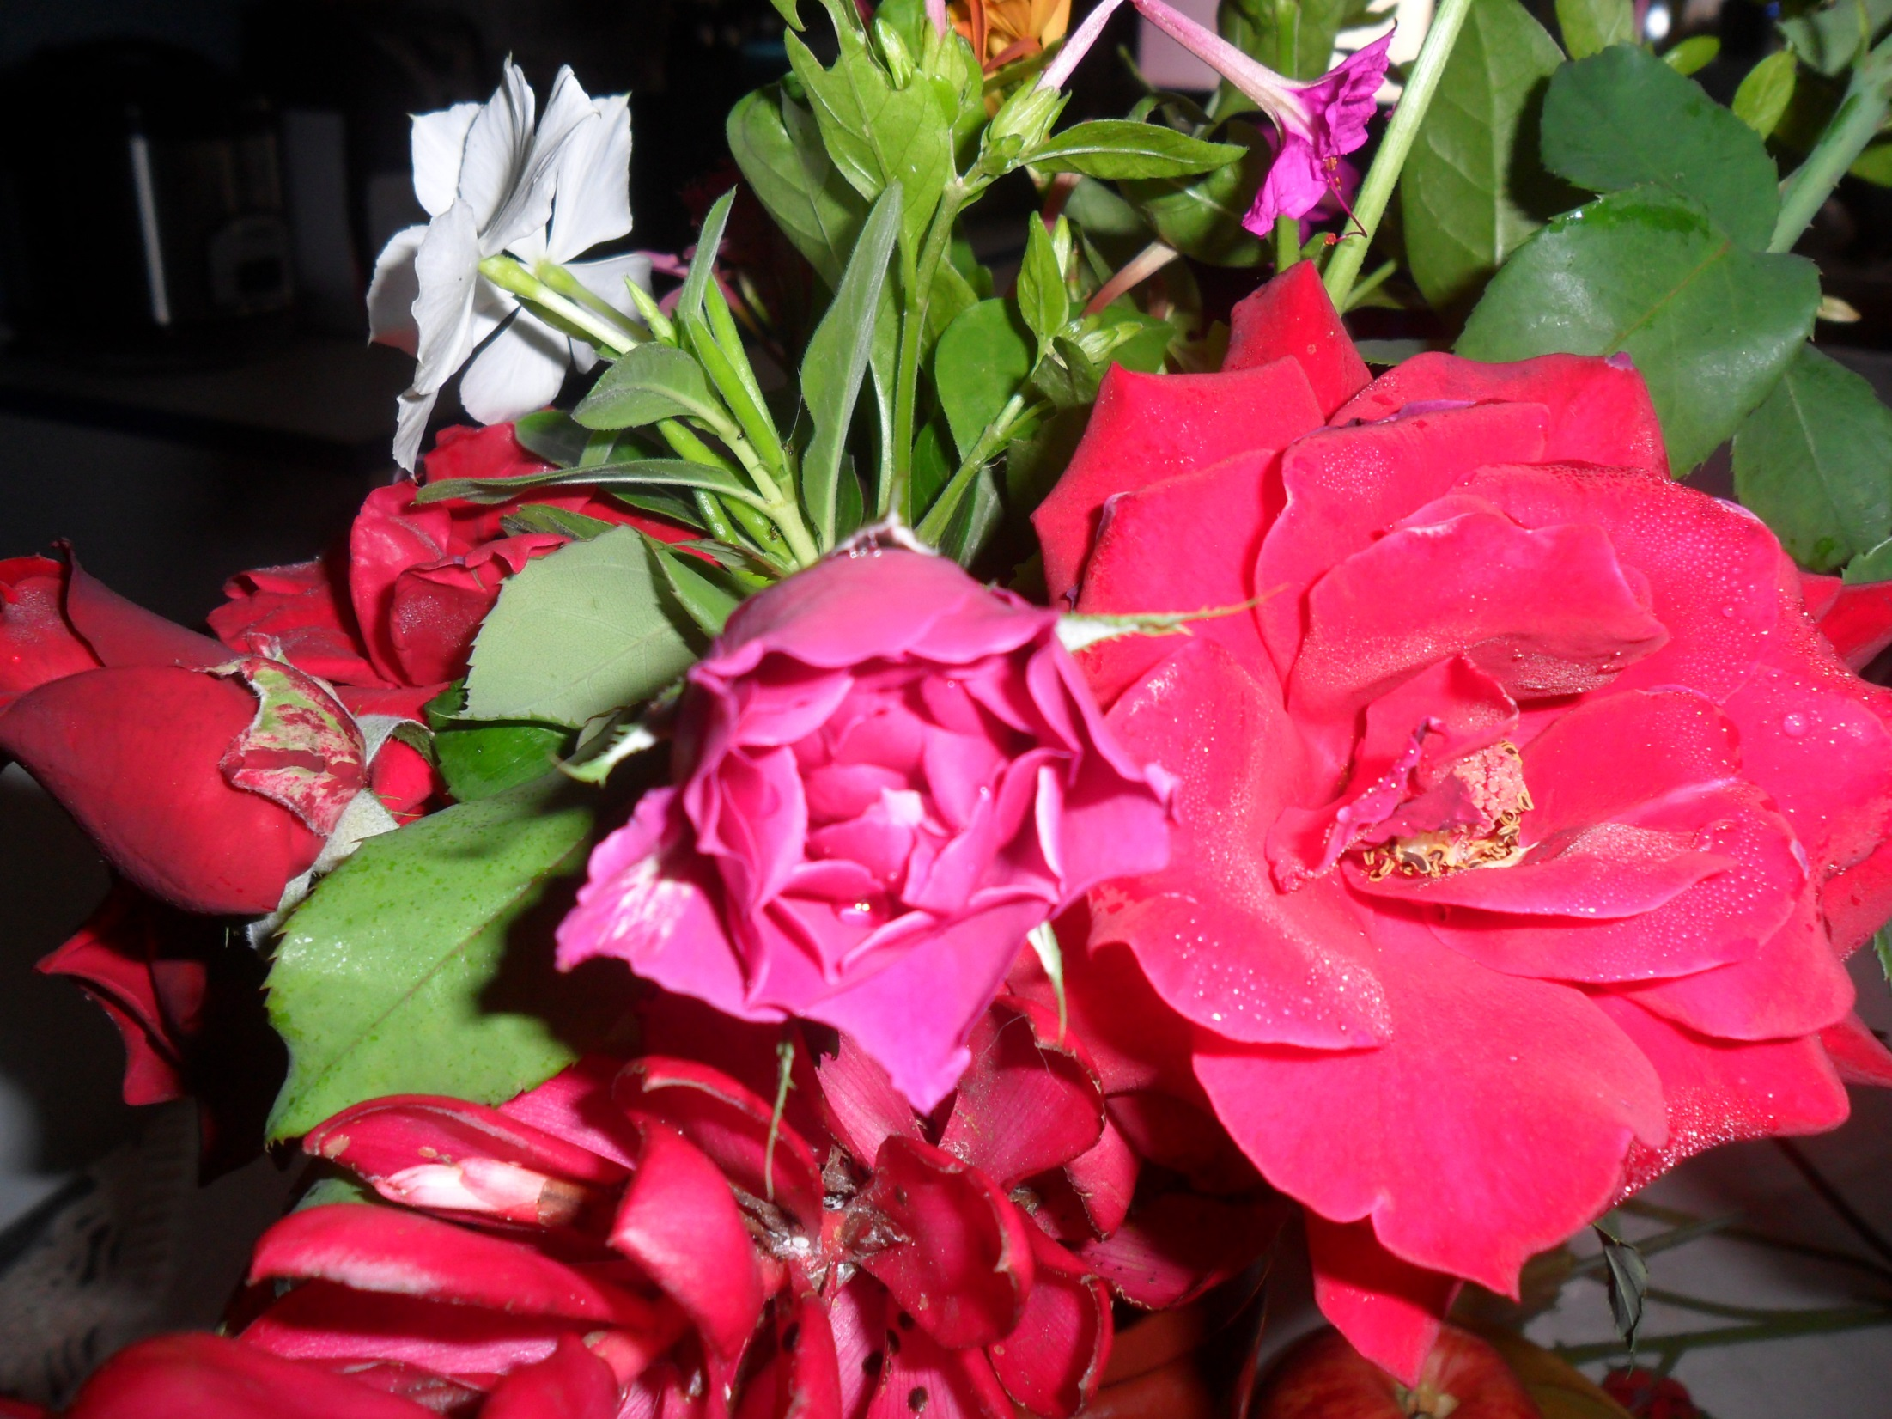
Como botão, a criança que vai para vida se abrindo
Para a viver, possibilidades, em leques construindo

Slide 5
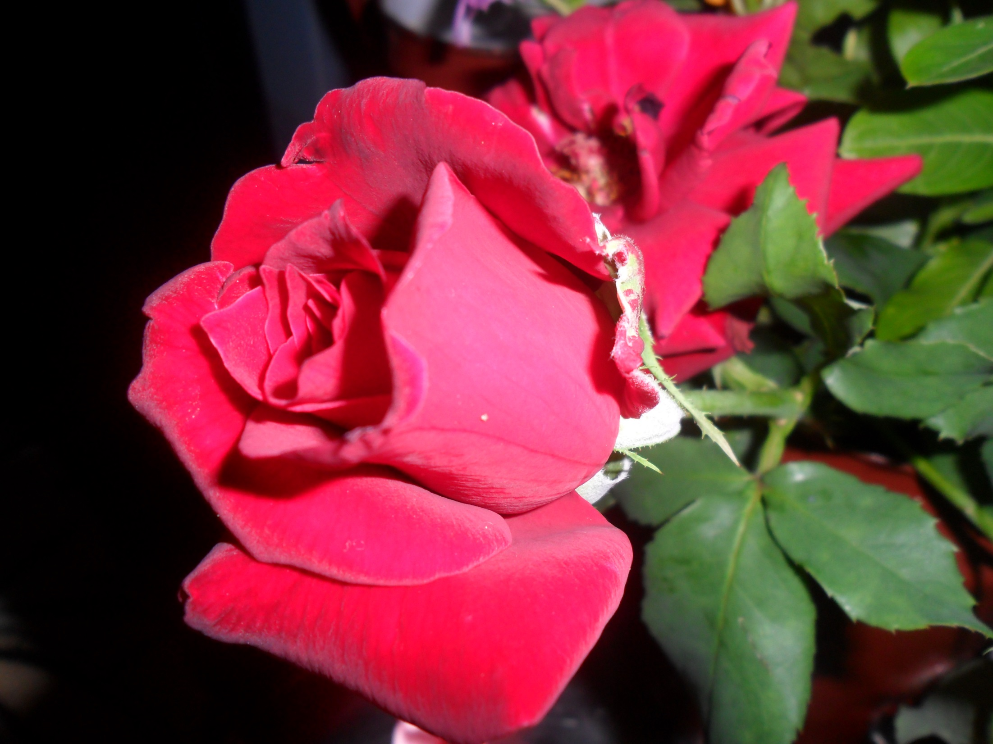
No aprendizado, trilhando o seu destino em ação
Quando de amor, vai aquecendo o coração

Slide 6
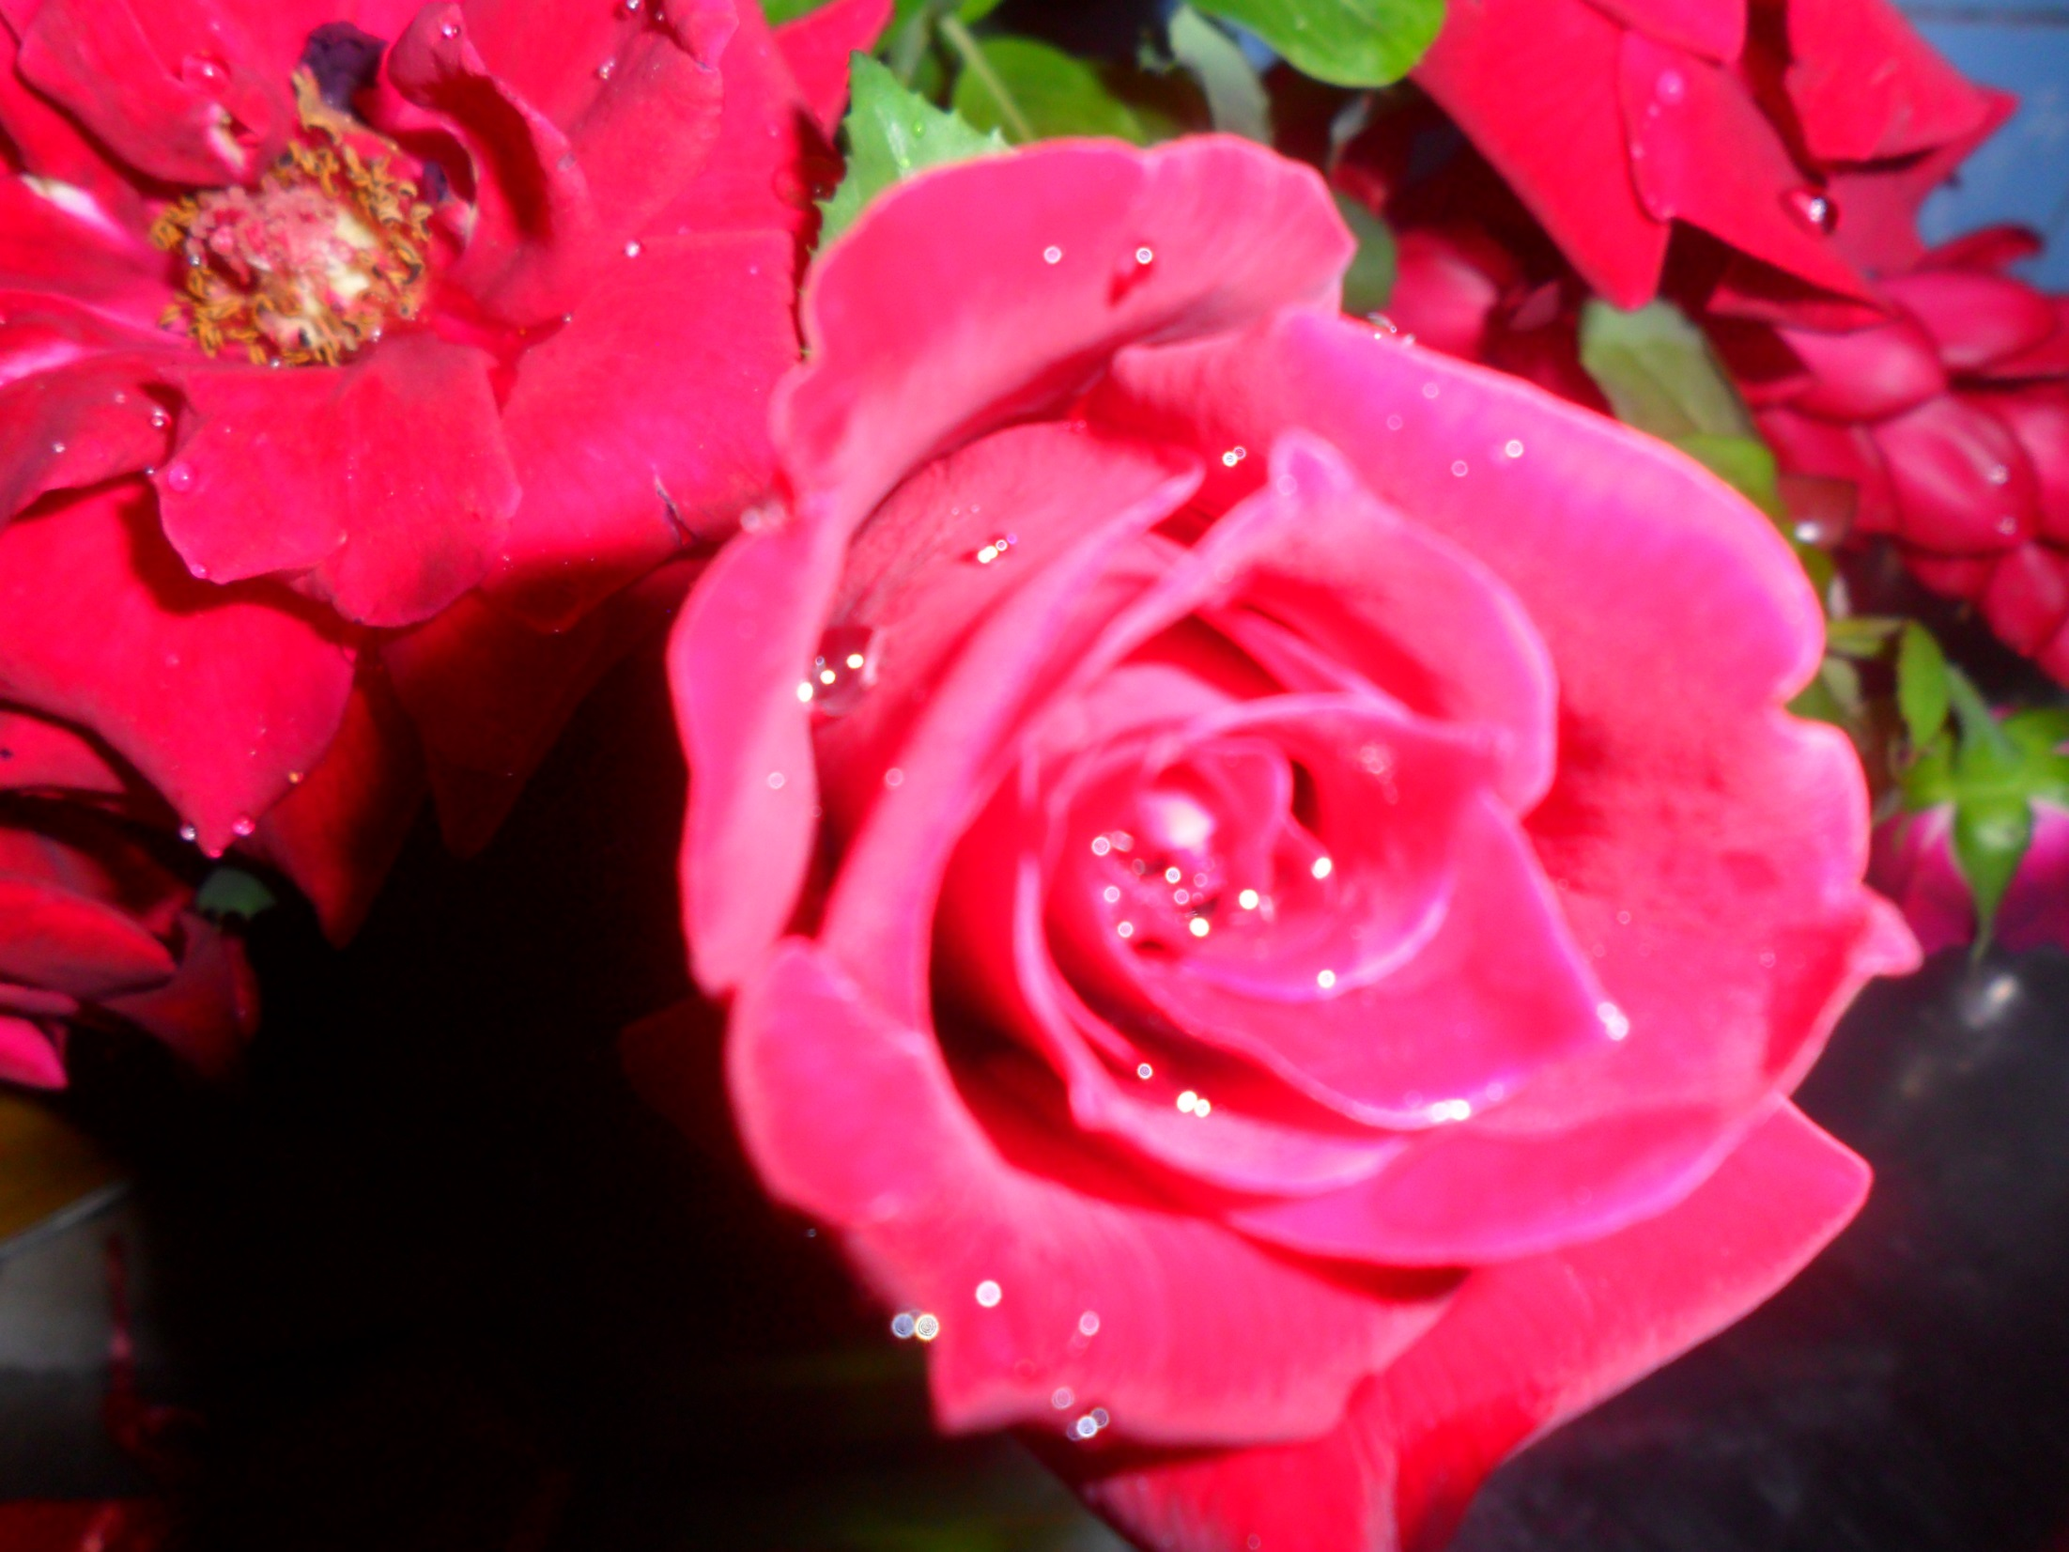
Quantas vezes como a vida, que a rosa representa
Se fere nos espinhos que a vida as vezes está atenta

Slide 7
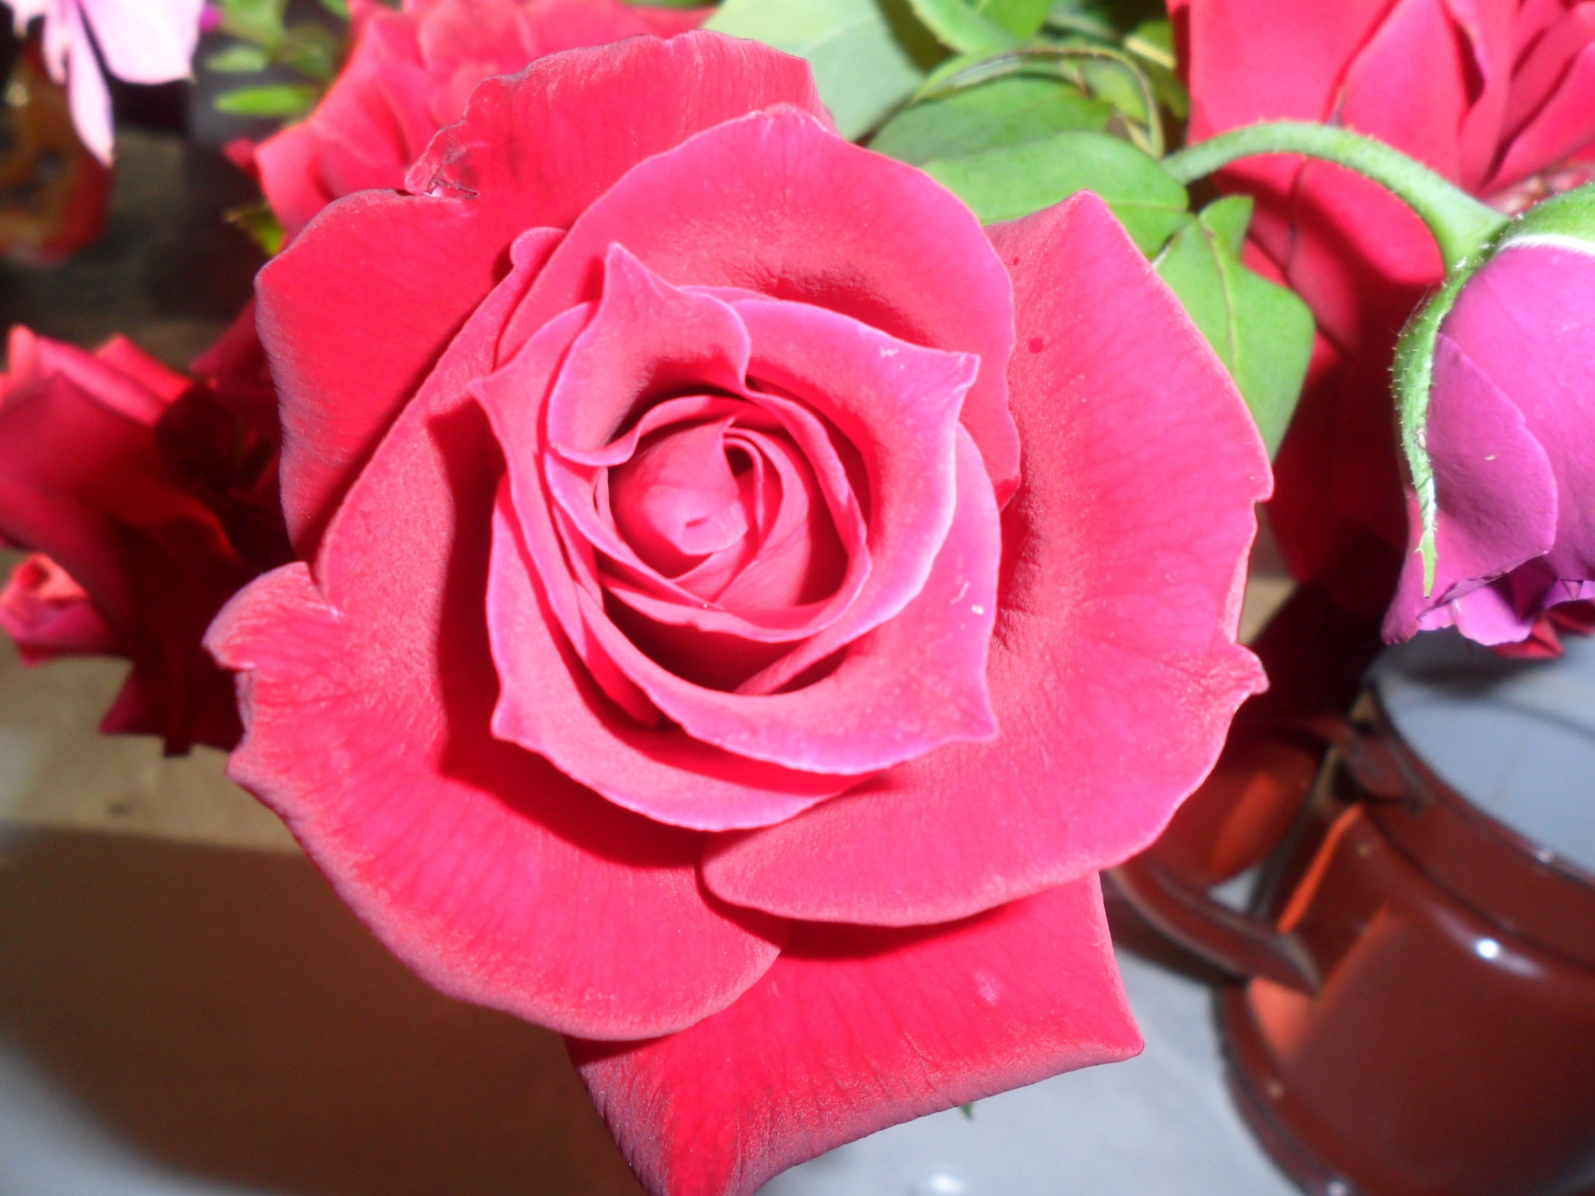
A vida, perante vicissitudes e até conturbação
Num planeta de medos, angústias na luta para a superação

Slide 8
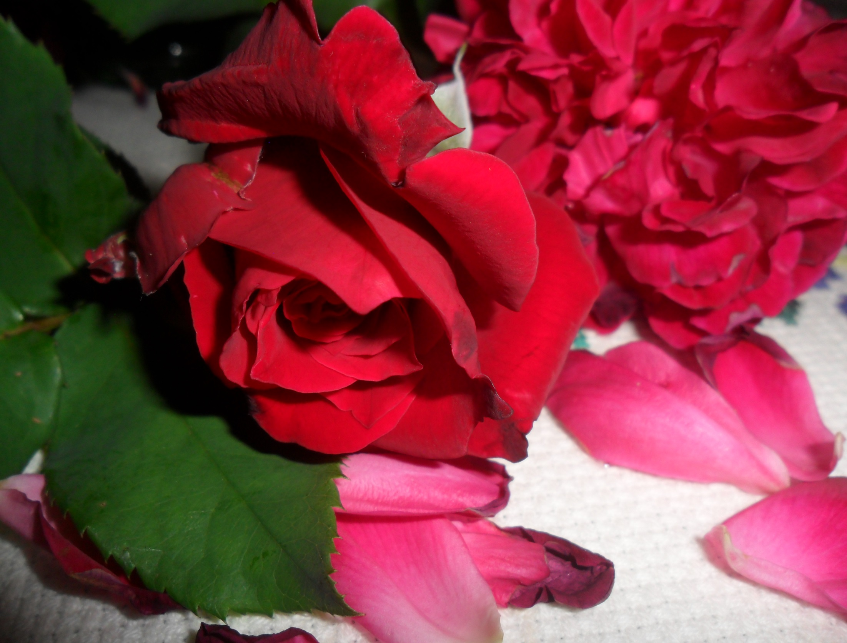
Se não aprender a conviver tudo pode perder
No constante desafio, lutando para vencer

Slide 9
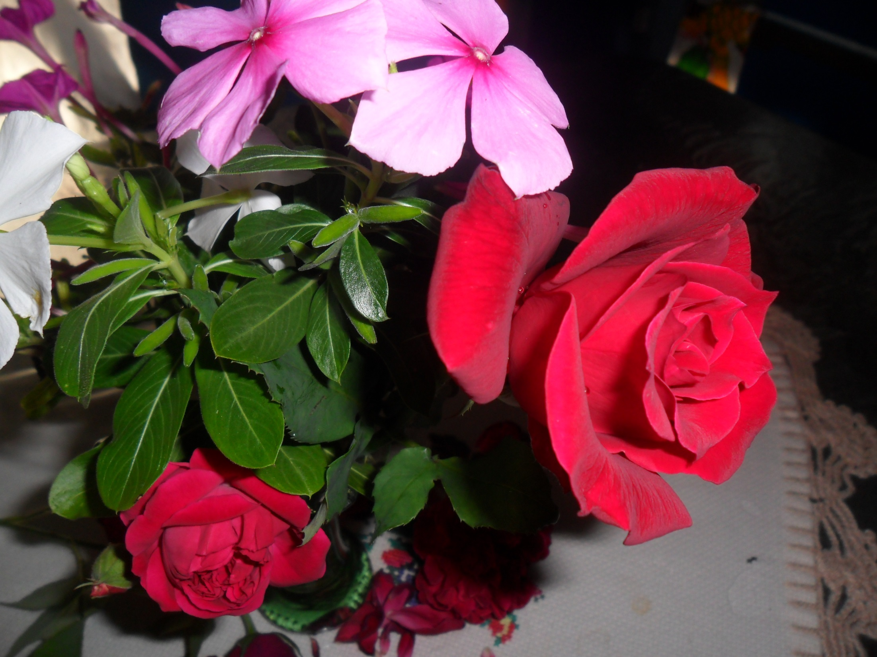
O tempo passa, é preciso contudo sobreviver
Lutar, ter resiliência para conseguir as lições fazer

Slide 10
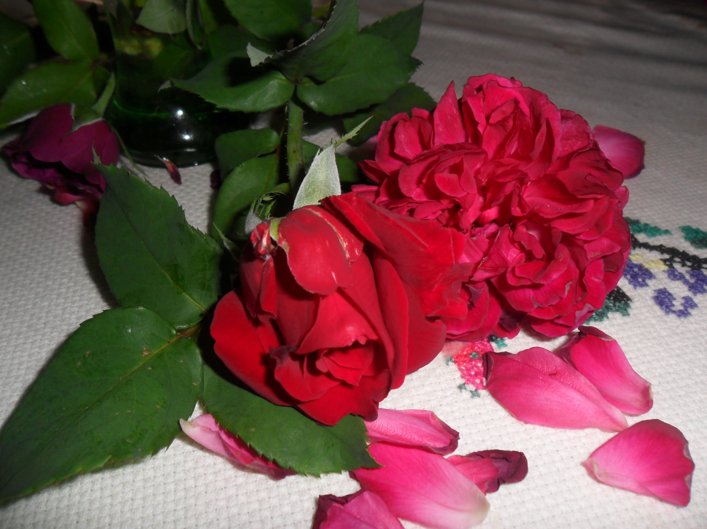
Uma rosa sem cuidados, no mato pode morrer
Assim é o ser humano, numa luta para viver

Slide 11

No palco da vida o tempo corre tão rápido. Isto é tudo...
Com passos céleres, envelhecendo rumo a finitude.

Slide 12
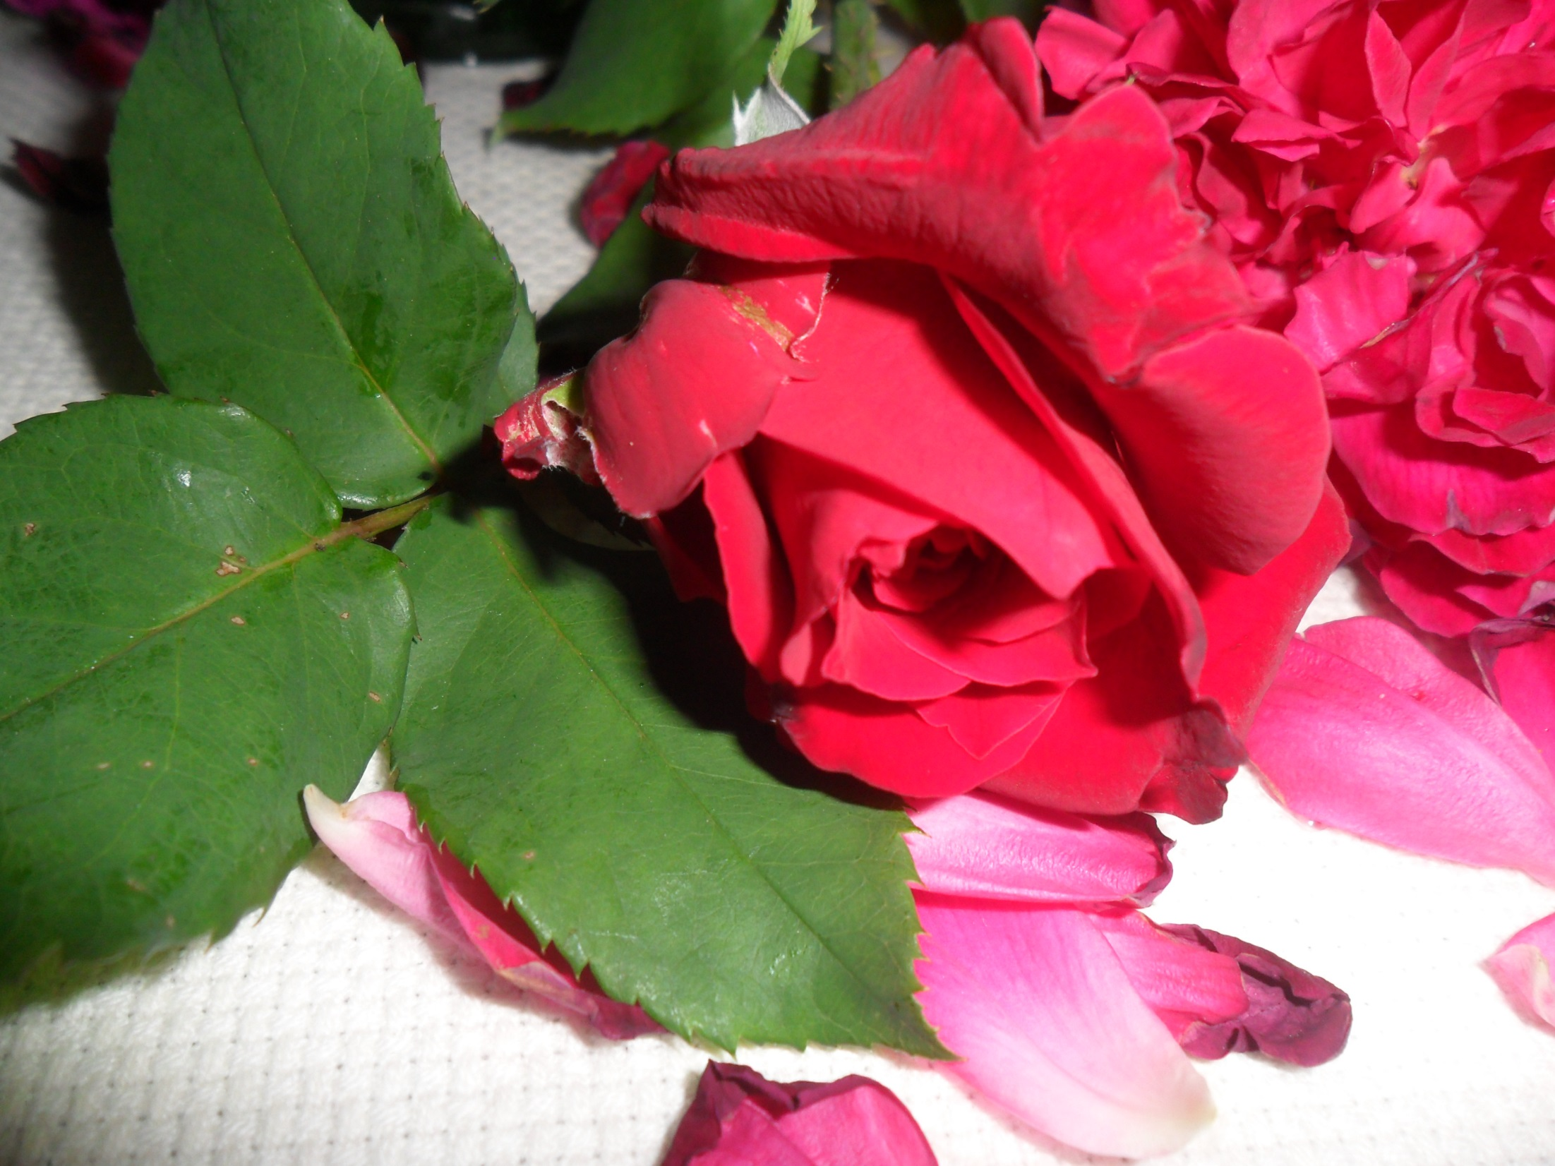
Como a rosa que chega bela, tem seu tempo de beleza
De pétalas tão aveludadas, cores que embelezam a natureza

Slide 13
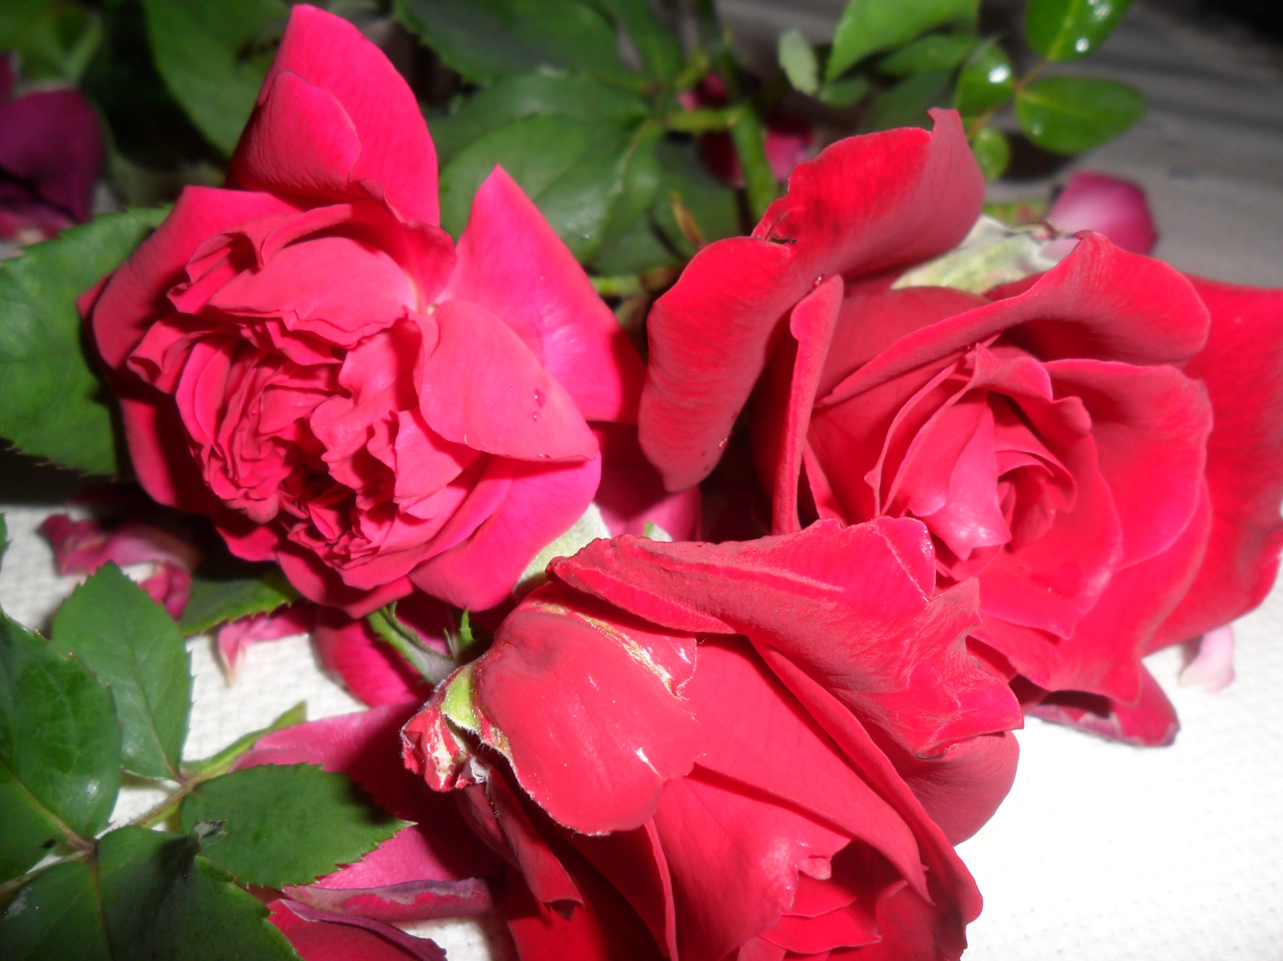
O corpo vai moldando para um envelhecer na vivência
Mas a alma vai colhendo a sabedoria da experiência

Slide 14
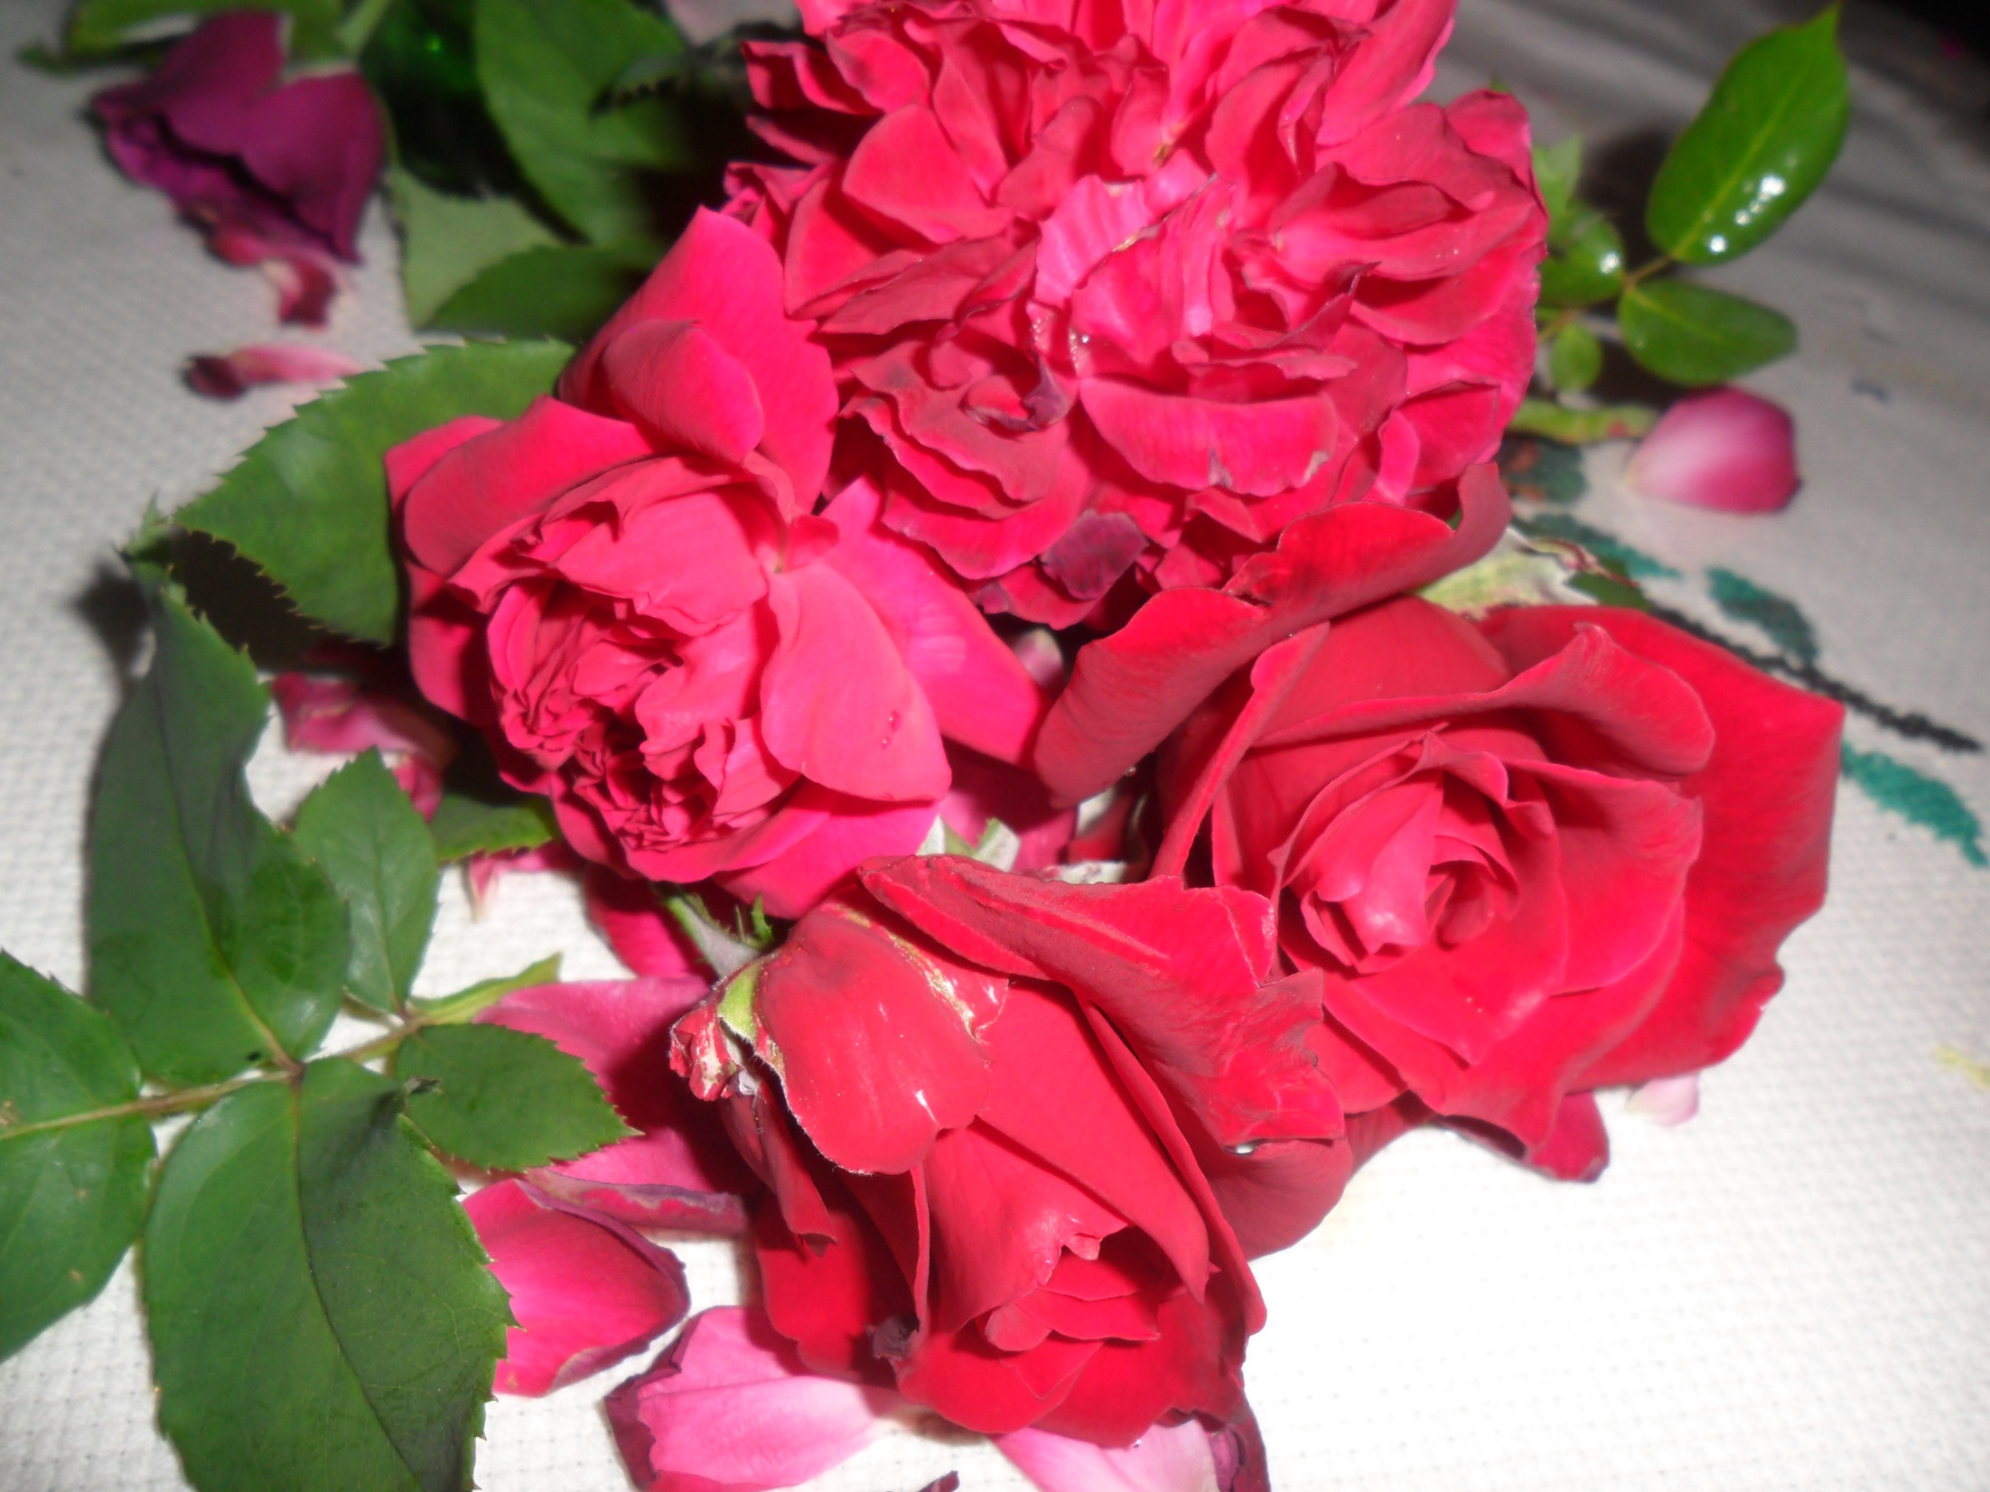
O tempo é dono, mas também trás a felicidade
Se o homem correr atrás visando a qualidade
(Pois o tempo é de Deus)

Slide 15
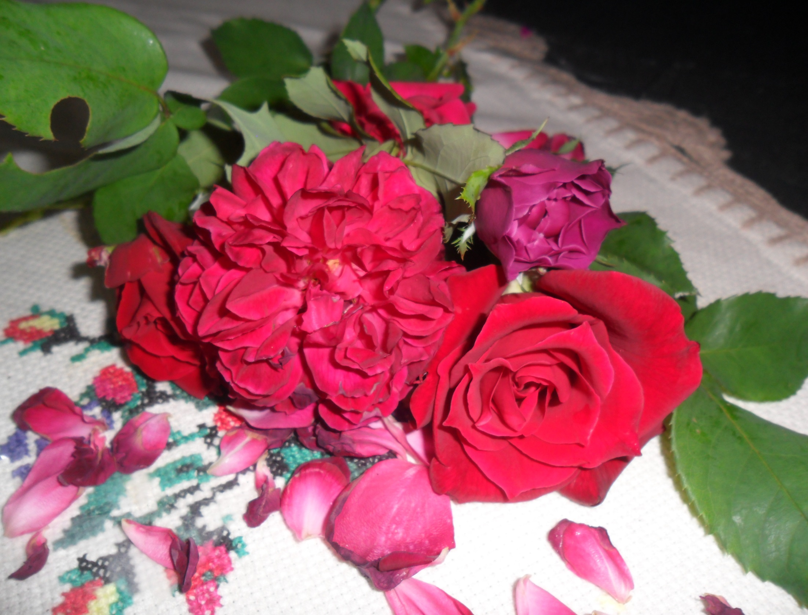
Enquanto aqui viver, devendo cada minuto saber aproveitar
A alma pode evoluir, a fé ajudar e assim concretizar

Slide 16
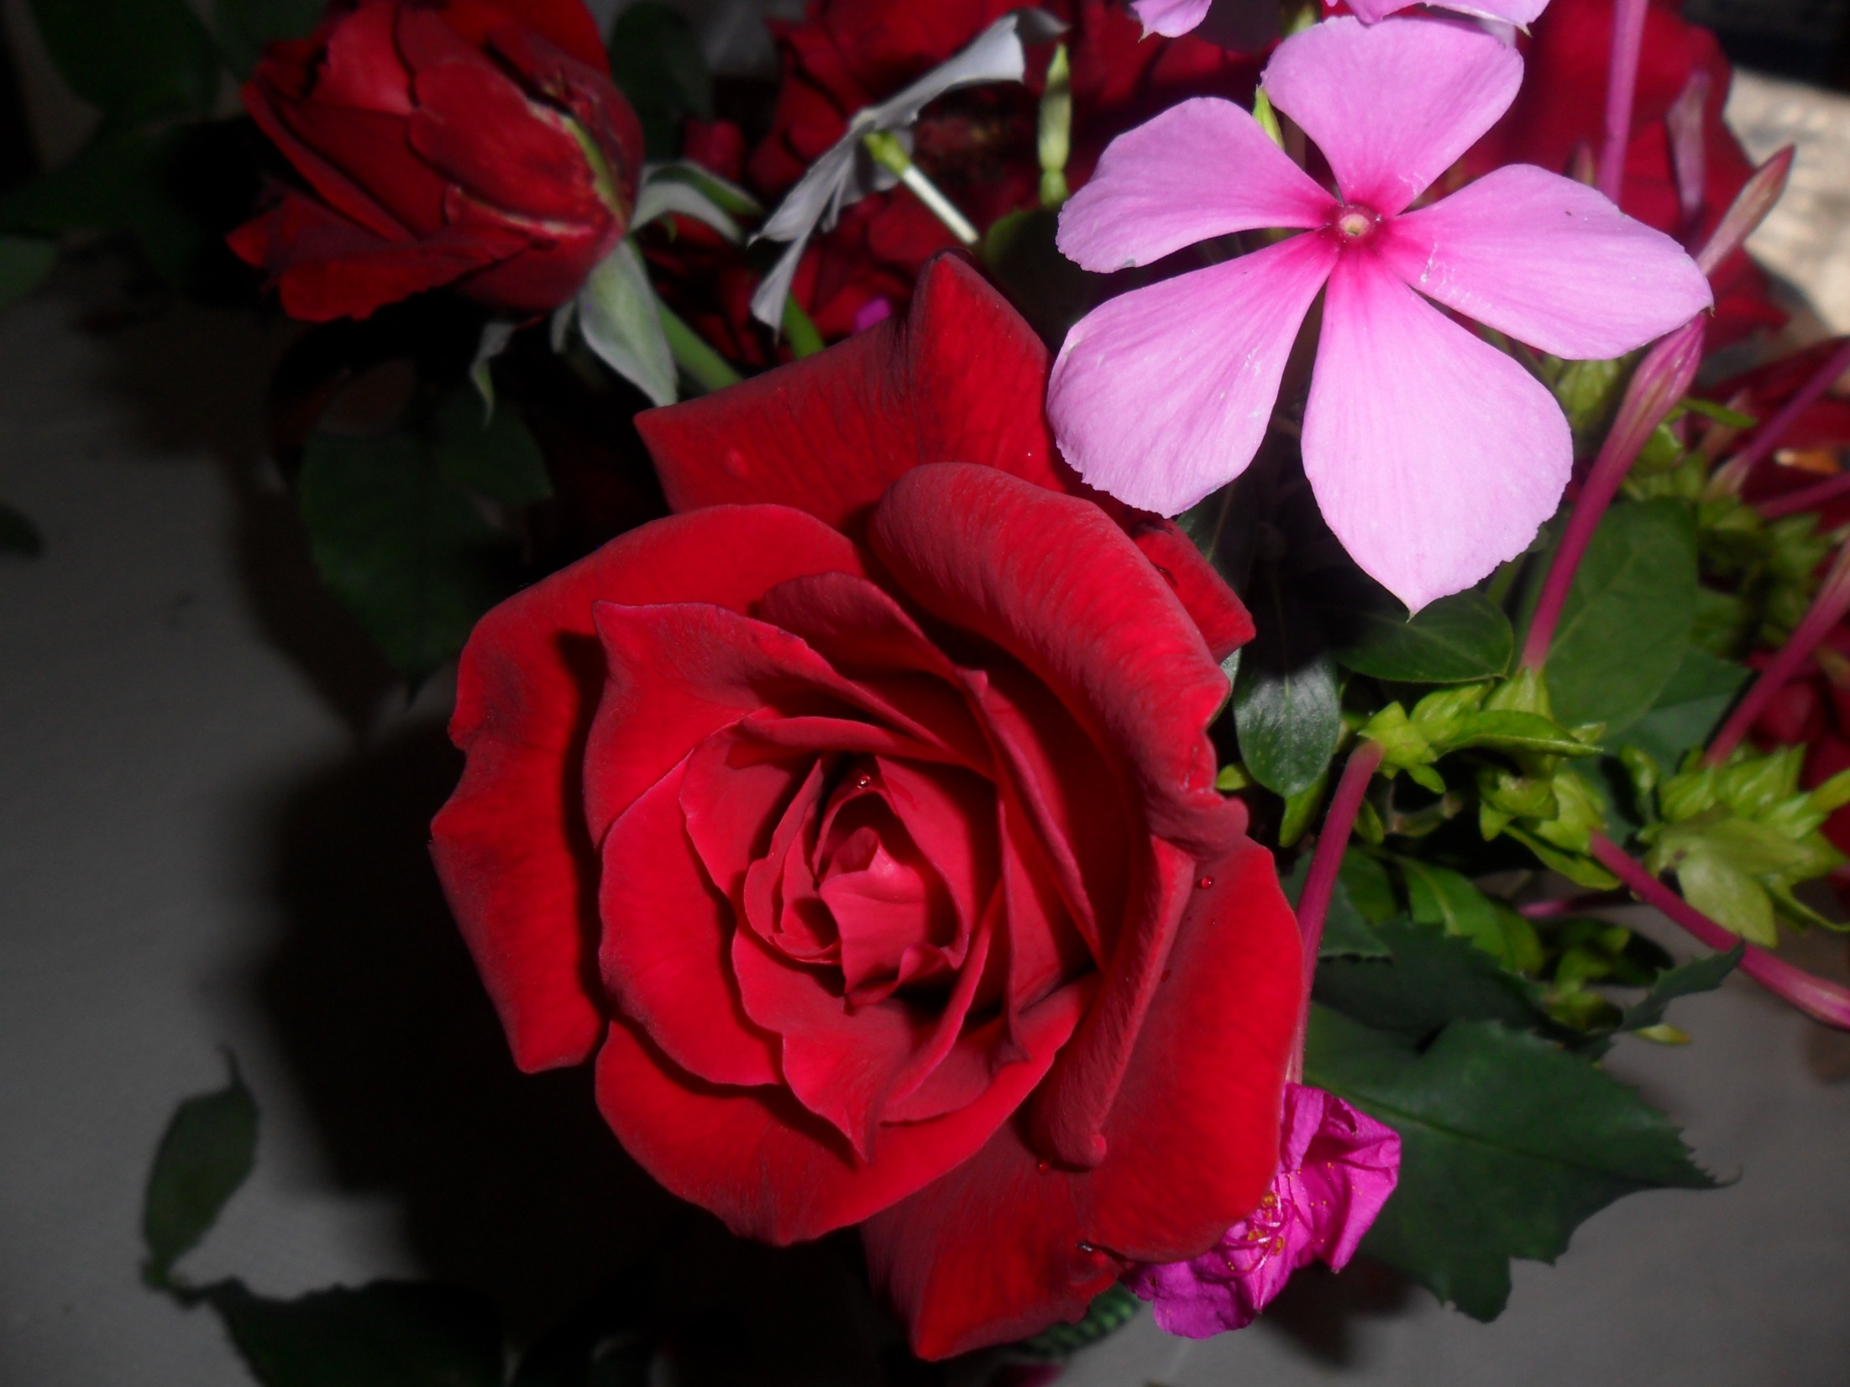
É muito bom saber que viver valeu a pena, deixando saudades...
Amar e ser amado, aprender, ensinar colher amizades.

Slide 17
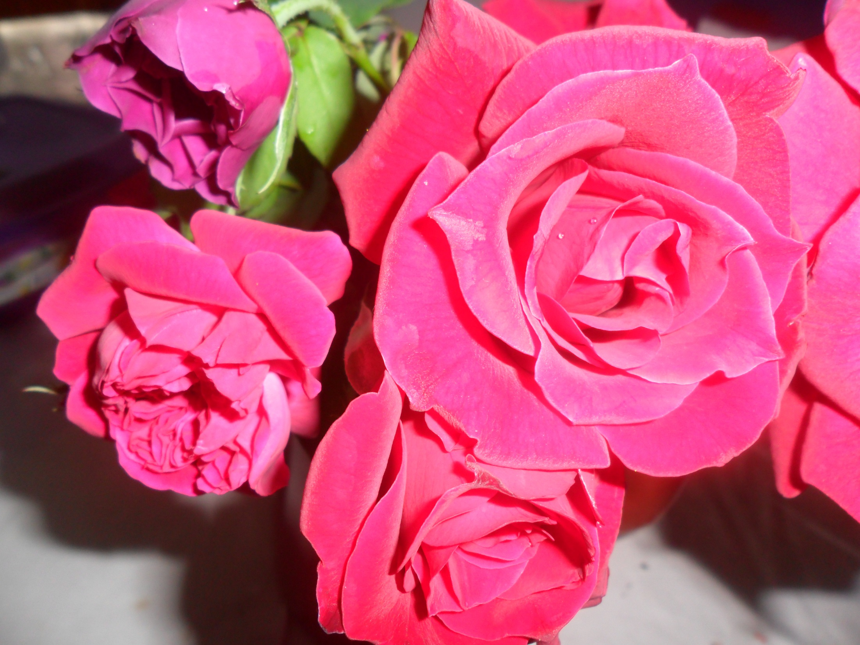
Assim como a rosa que um dia suas pétalas irão cair
Também é nossa vida no planeta; um dia deixaremos de existir...

Slide 18
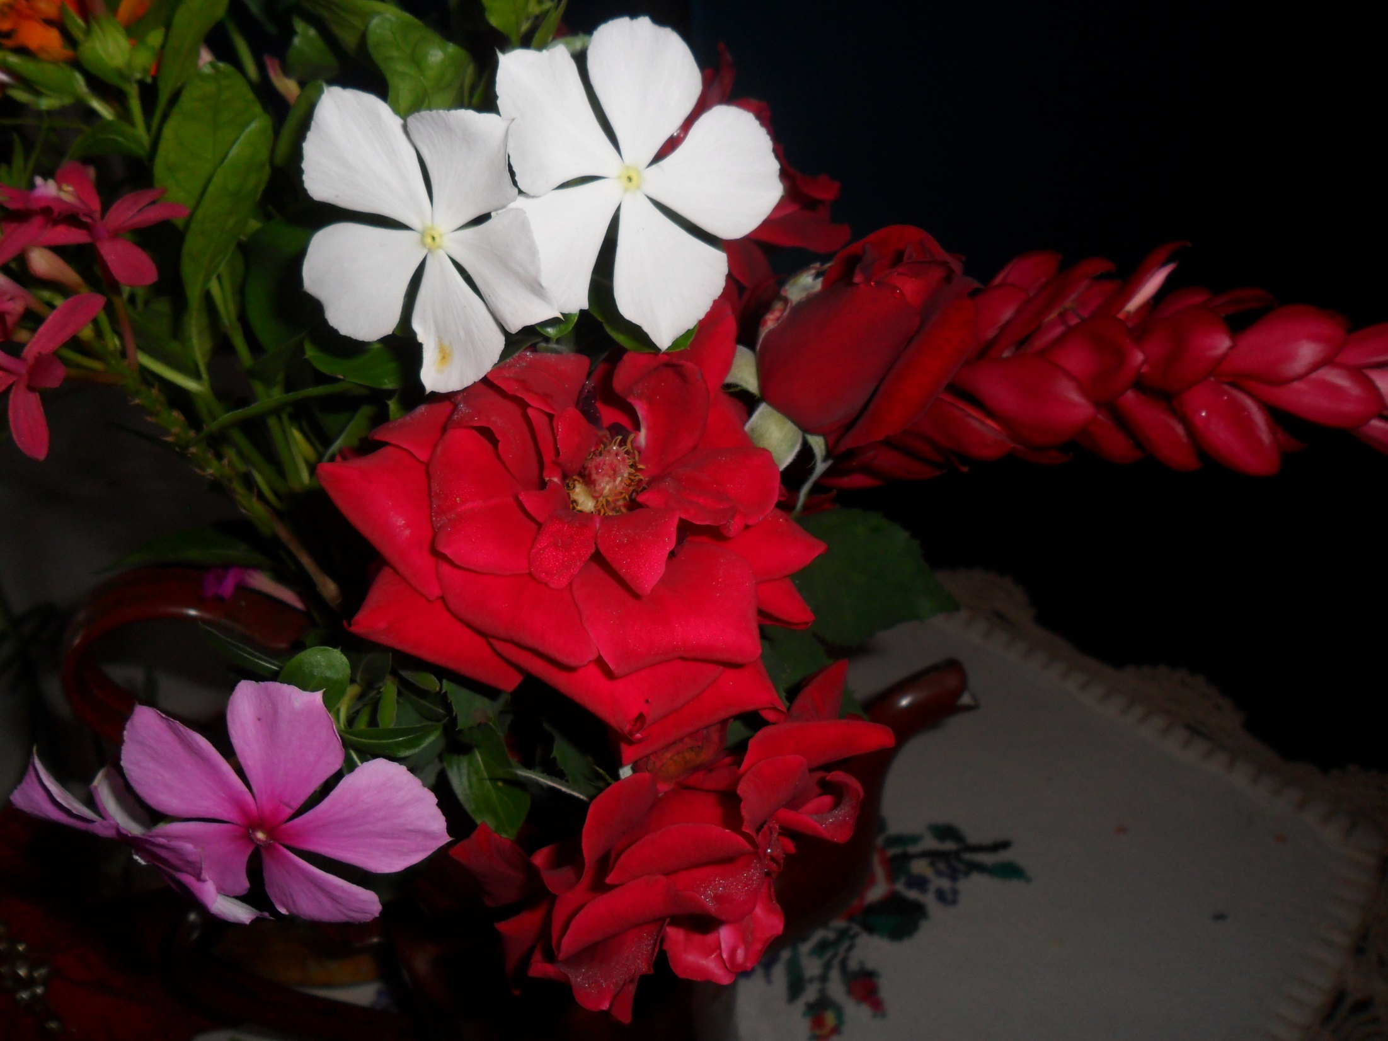
O tempo vai cobrando cada dia, mas vale a pena sonhar
Enquanto há um sopro de vida para tudo realizar...

Slide 19
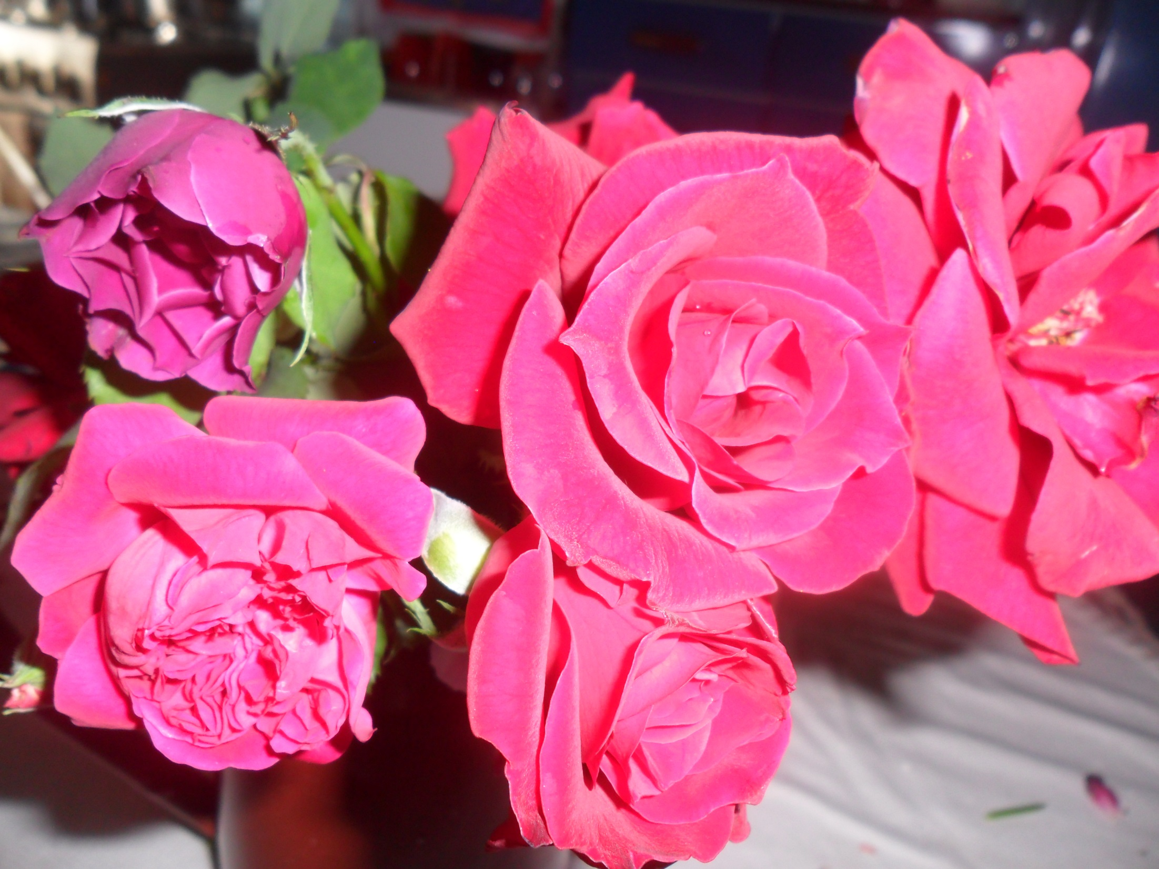
E morrer tranquilo, com a bênção de Deus
Despedindo de tudo, da natureza e dos pares seus....

Slide 20
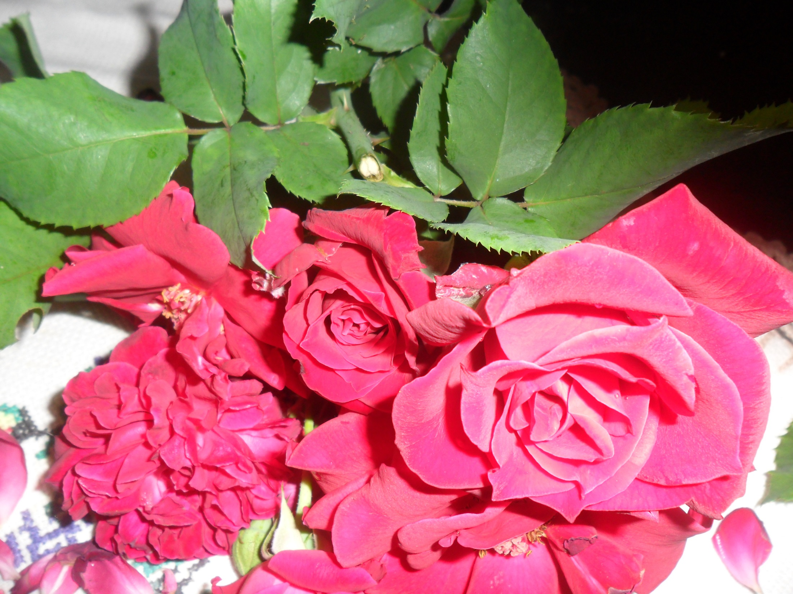
Para adentrar em outro universo desconhecido
Levando na bagagem sementes e frutos, muitos adormecidos

Slide 21
Elaborados conforme o que viveu ou aqui e plantou
Se foi uma bela rosa, se amor viveu, se perdoou...

Slide 22
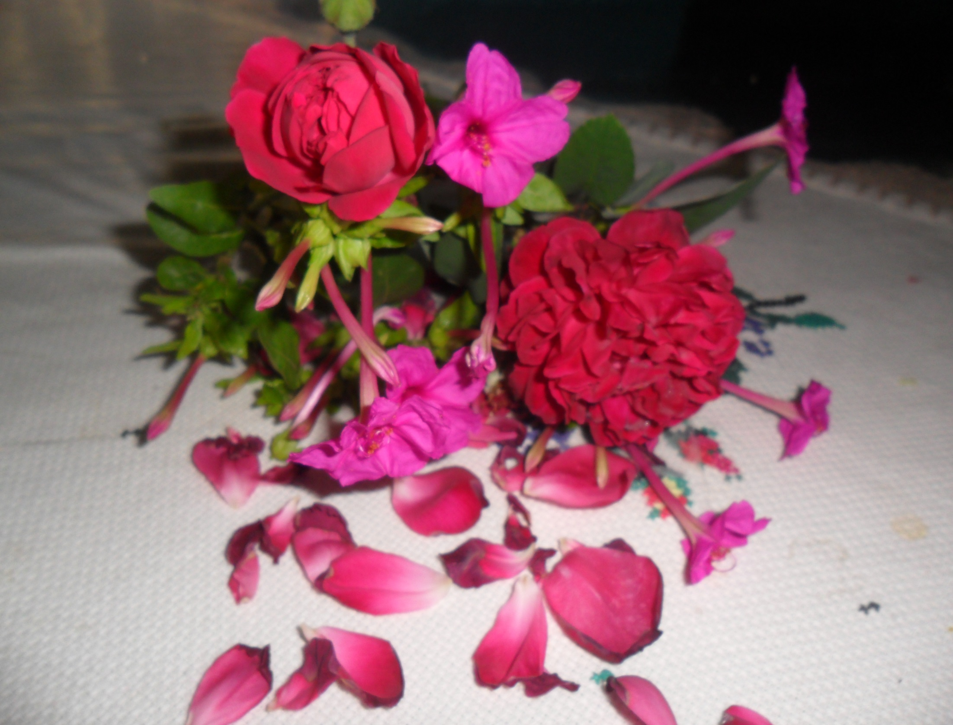
Assim é a vida representa pela rosa no tempo e espaço
Nascer, viver a missão de vida, aprendendo até o final

Slide 23
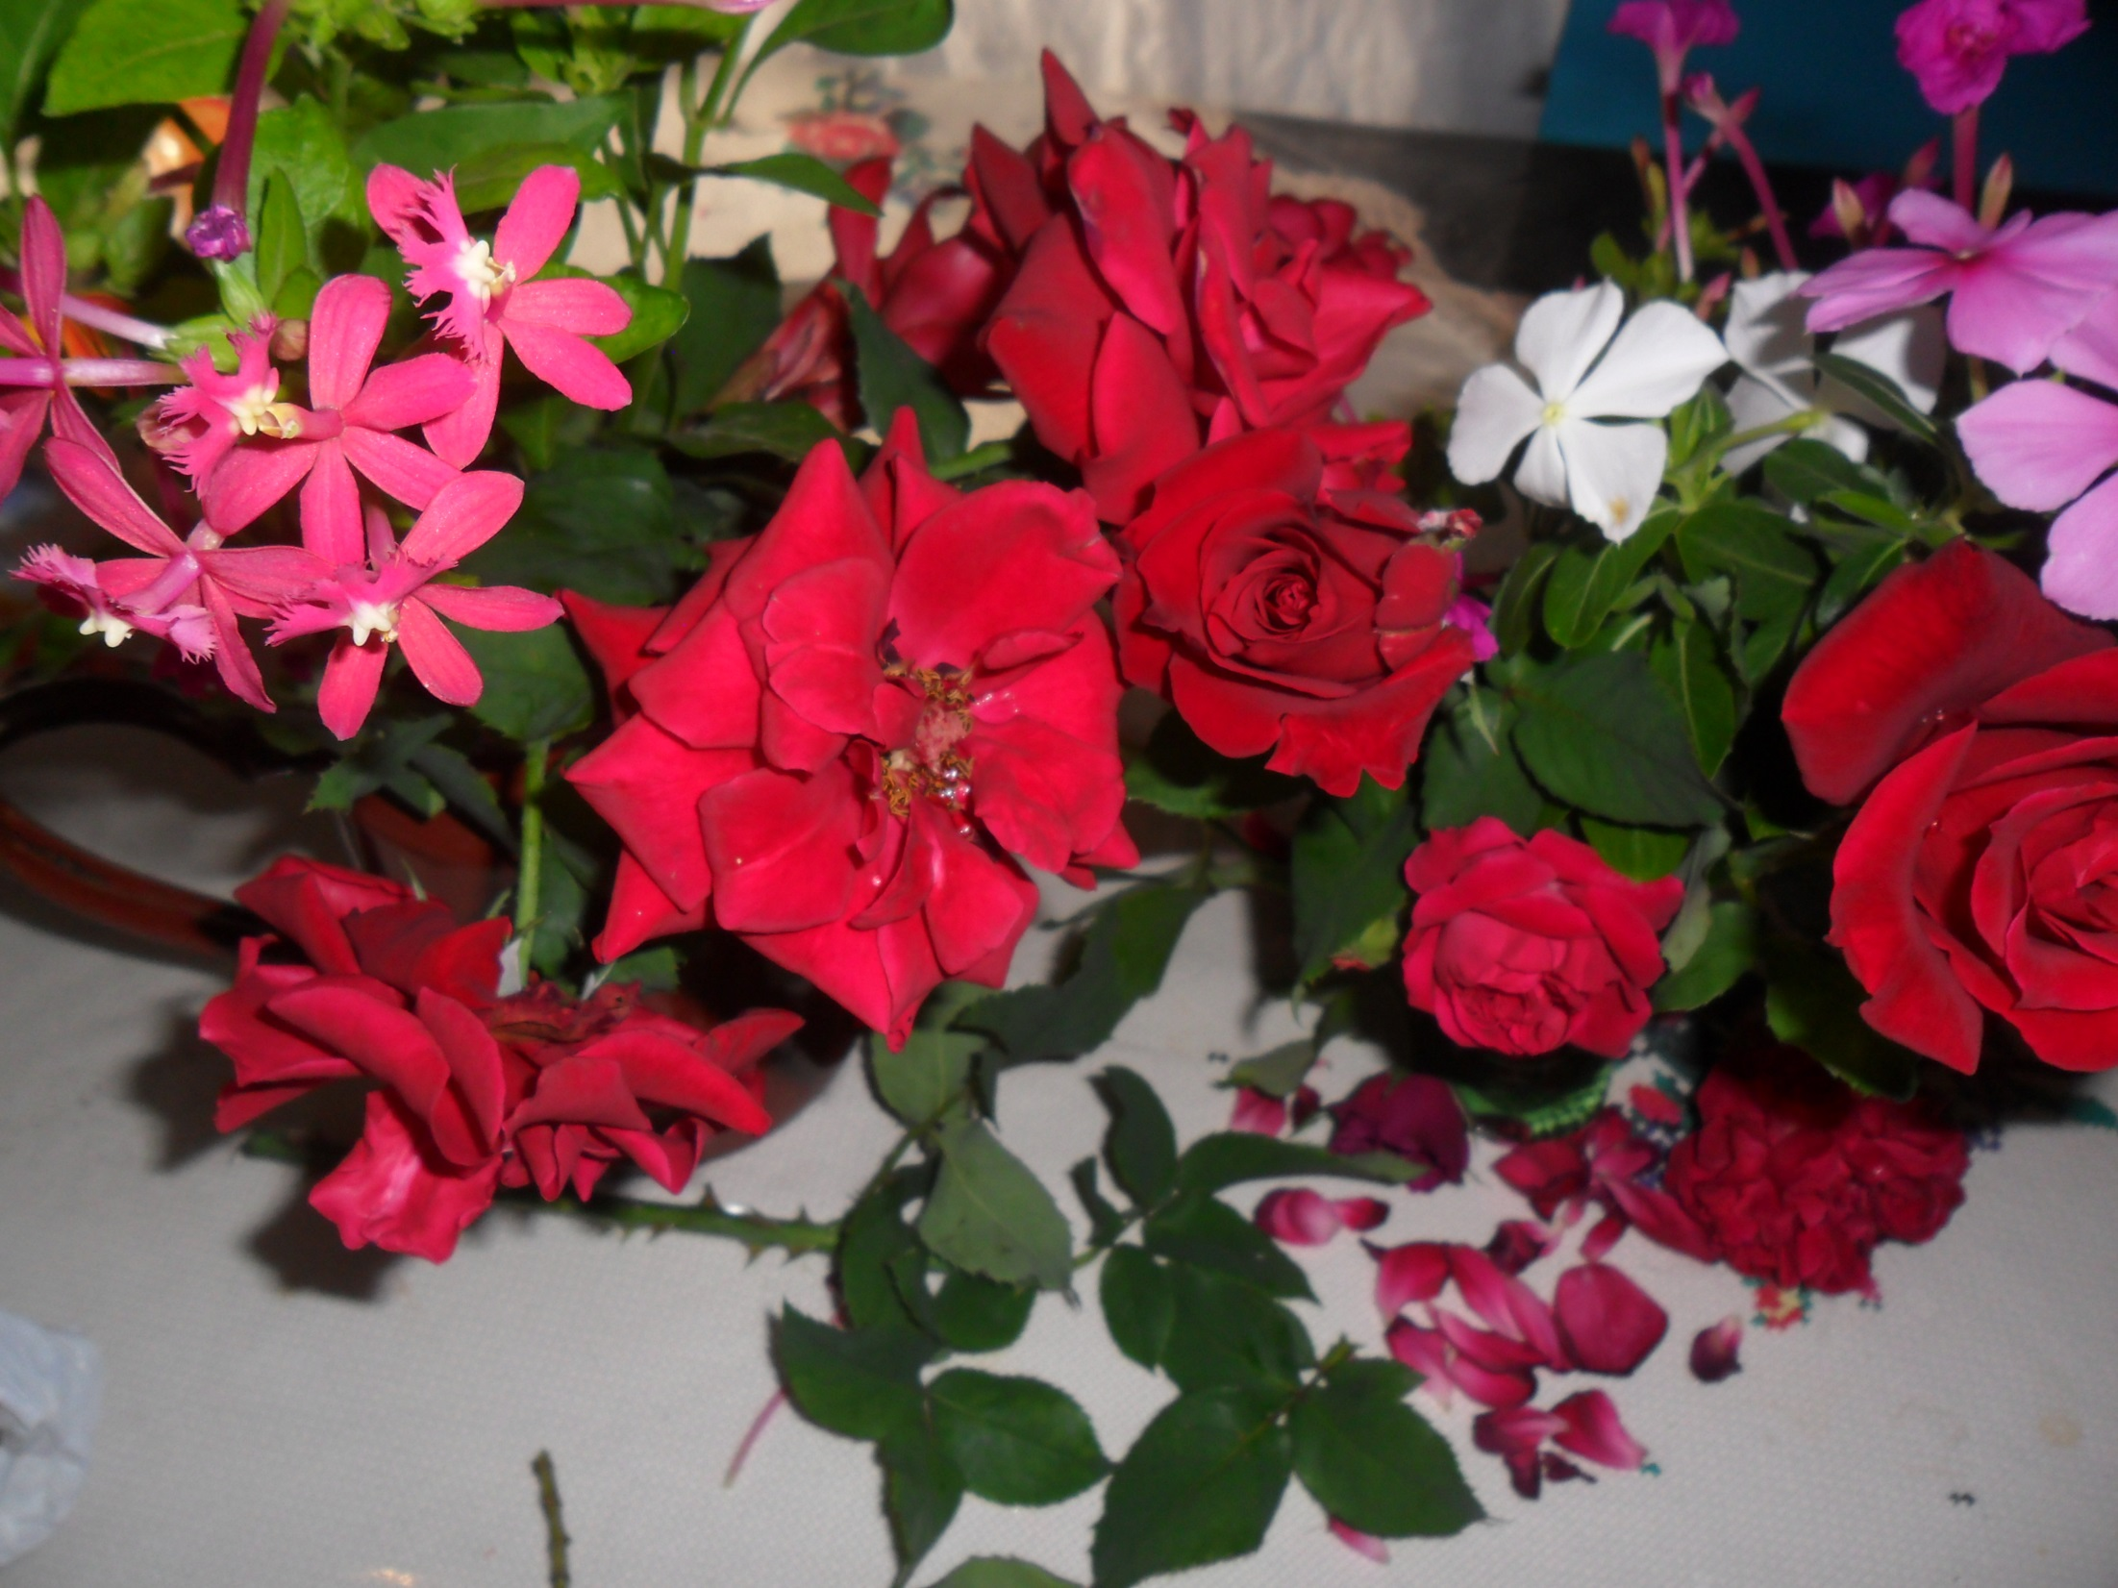
Para isso existimos no mundo circundante, com papéis a cumprir
Cada qual com um objetivo de vida neste nosso existir

Slide 24
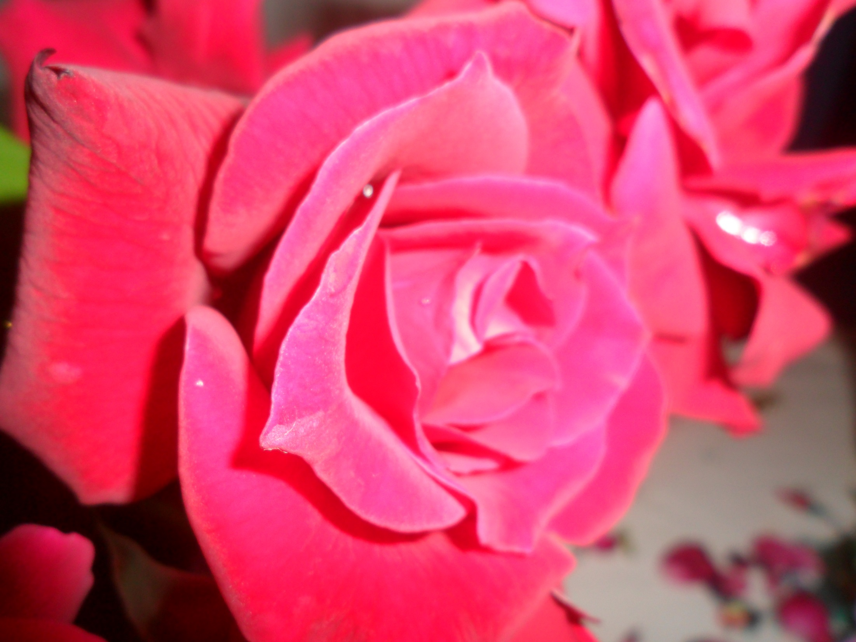
Créditos
Poema e formatação
Norma Aparecida Silveira de Moraes
Música= Titanic- Celine Dion
Imagens = Pessoal de Norma Ap. Silveira de Moraes
Divulgação
www.normasilveiramoraes.
recantodasletras.com.br
www.sergrasan.com/
normasilveiramoraesslides

